Slide 1




Slide 2

Kỹ thuật lập trình nội dung số
Nhóm: 1A-2A-4C
GVHD: Phạm Văn Tiến
Nhóm sinh viên:
Nguyễn Tất Đạt - 20172455
Hoàng Phi Long - 20182651
Vũ Quang Linh - 20182640

Slide 3
Nội dung
Tổng hợp đối tượng 3D
Xây dựng phối cảnh không gian 3D
Nhúng đối tượng vào cảnh
Lập trình chuyển động của đối tượng trong cảnh
Ảnh: Google.com

Slide 4
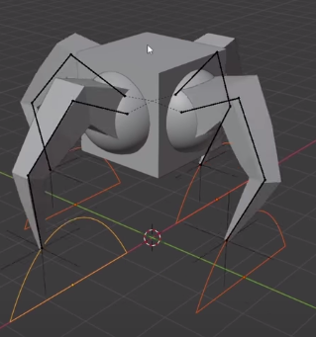
1. Tổng hợp đối tượng 3D
Đối tượng 3D được tổng hợp là 1 sinh vật 4 chân có thể di chuyển cục bộ, chuyển hướng và nhún nhảy.
Chân được cấu tạo từ các khung xương và khớp nối cho phép chuyển động uyển chuyển
Phần thân gắn kết với các chân và được đặt là bậc cha.
Các khối Inverse Kinematic điều khiển chuyển động khung xương của các chân
Các đường Follow Path là quỹ đạo chuyển động của khối Inverse Kinematic

Slide 5
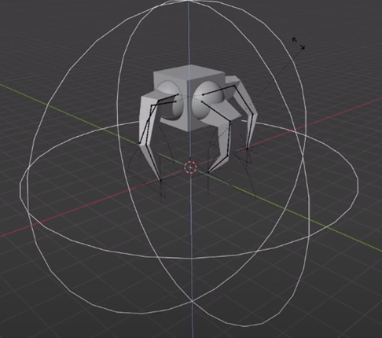
1. Tổng hợp đối tượng 3D
Xây dựng mô hình điều khiển chuyển động
Các chân sẽ có hoạt ảnh chuyển động dựa vào việc thay đổi offset của khối Inverse Kinematic theo Follow Path
Khối Direction Controller điều khiển quay chuyển hướng của các Follow Path
Chuyển động cục bộ của đối tượng theo không gian sẽ do một khối hộp bao quát xung quanh đối tượng điều khiển

Slide 6
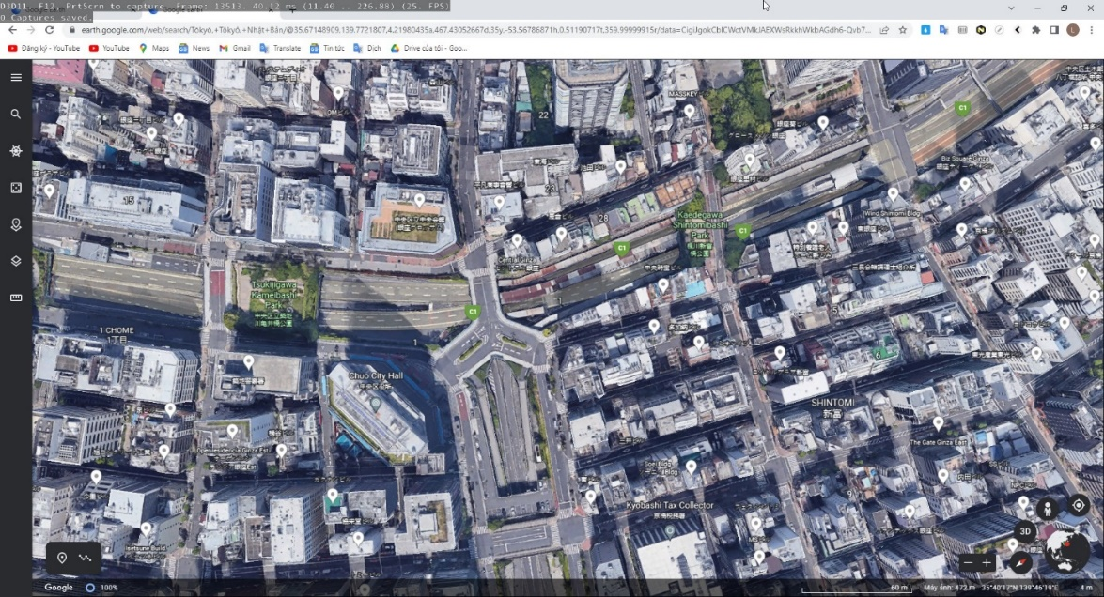
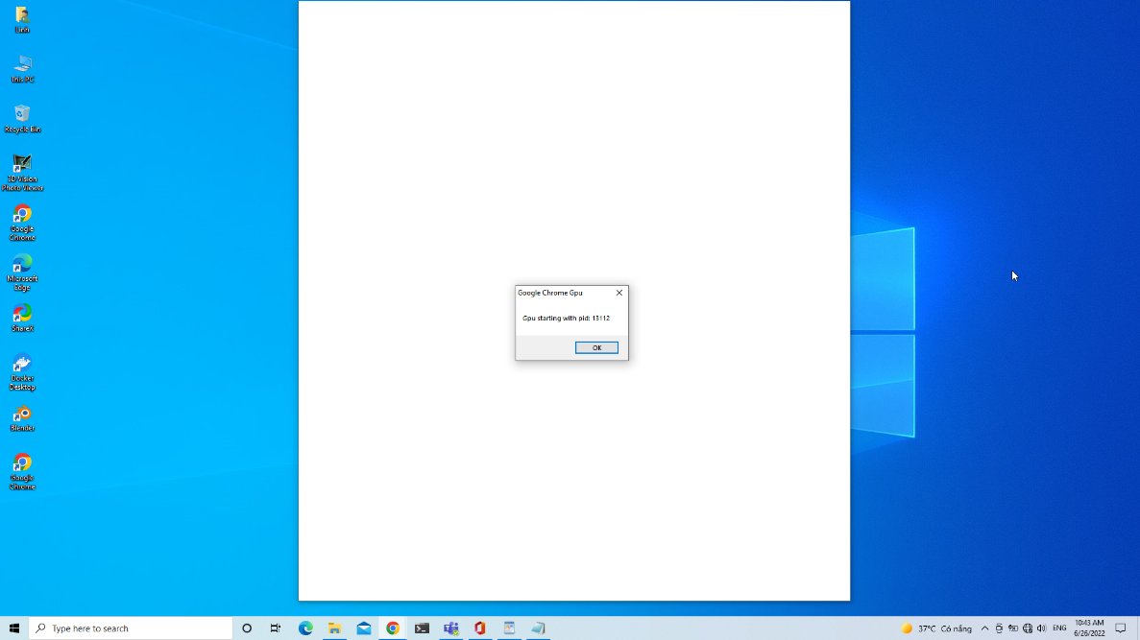
2. Xây dựng phối cảnh không gian 3D
Lấy module từ google map:
Tạo shortcut từ chrome.exe để lấy GPU PID
Vào google chrome, truy cập https://www.google.com.vn/intl/vi/earth/ và chọn địa điểm muôn lấy
Lấy PID GPU
Google map

Slide 7
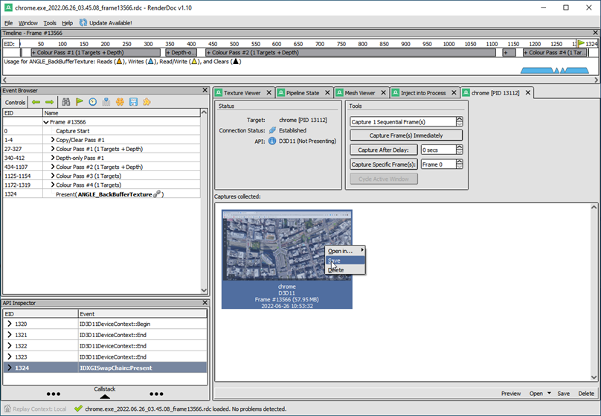
2. Xây dựng phối cảnh không gian 3D
Sử dụng google map kết hợp với phần mềm renderDoc để lấy được bản đồ 3D trên google map, bản đồ 3d này sẽ có đuôi .rdc

Slide 8
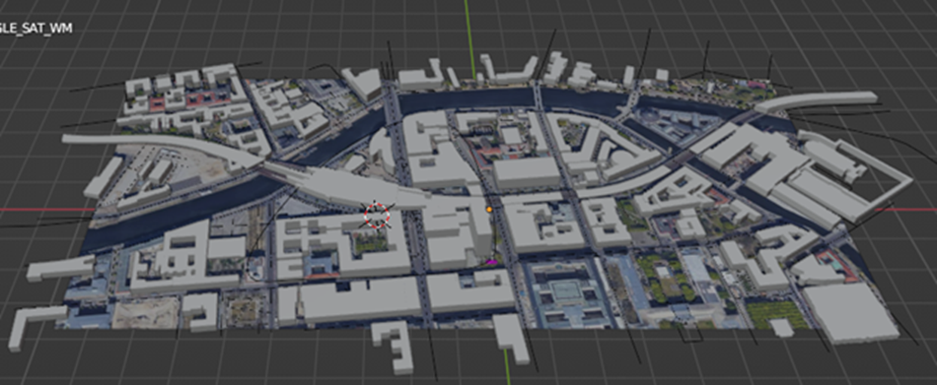
2. Xây dựng phối cảnh không gian 3D
Import file bản đồ 3D vào Blender thông qua addOn Maps Models Importer
Khung cảnh được trích xuất sẽ là một góc của thành phố Berlin
Các vật thể có trong map được tạo ra sẽ chỉ gồm những kiến trúc tòa nhà và đường xá

Slide 9
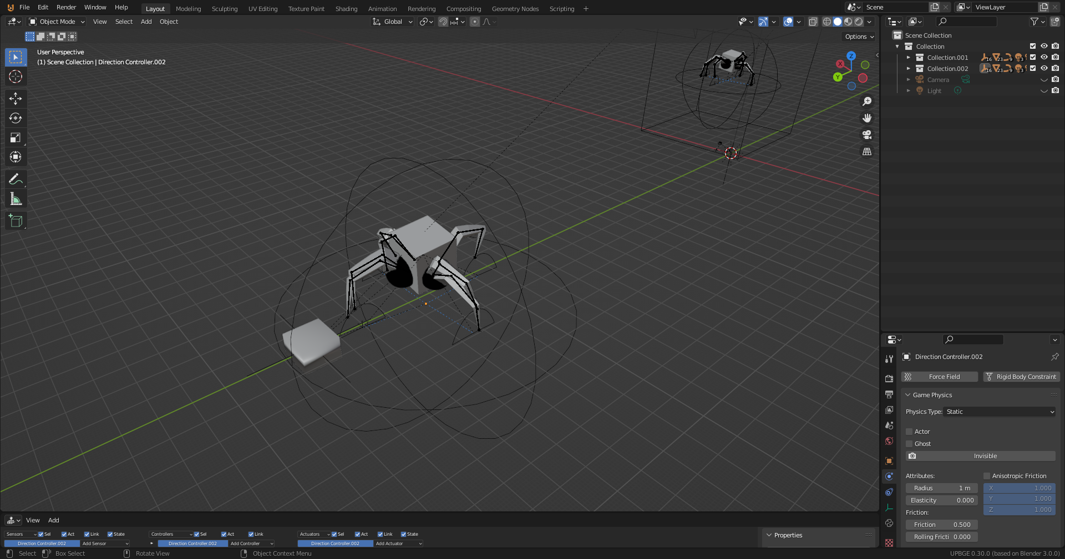

3. Nhúng đối tượng vào cảnh
Append đối tượng vào trong bản đồ
Đối tượng
Bản đồ

Slide 10
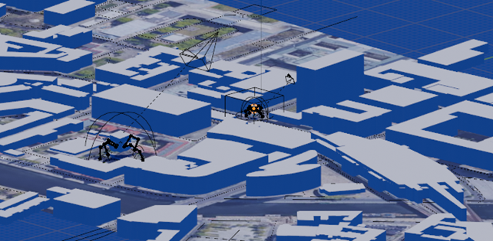
3. Nhúng đối tượng vào cảnh
Từ Blender có map đã tạo, ta sẽ Append đối tượng đã tổng hợp vào map. Bối cảnh của nhóm đặt sẽ có 2 đối tượng 3D, 1 to 1 nhỏ.
Đối tượng 3D được nhúng vào 3D map

Slide 11
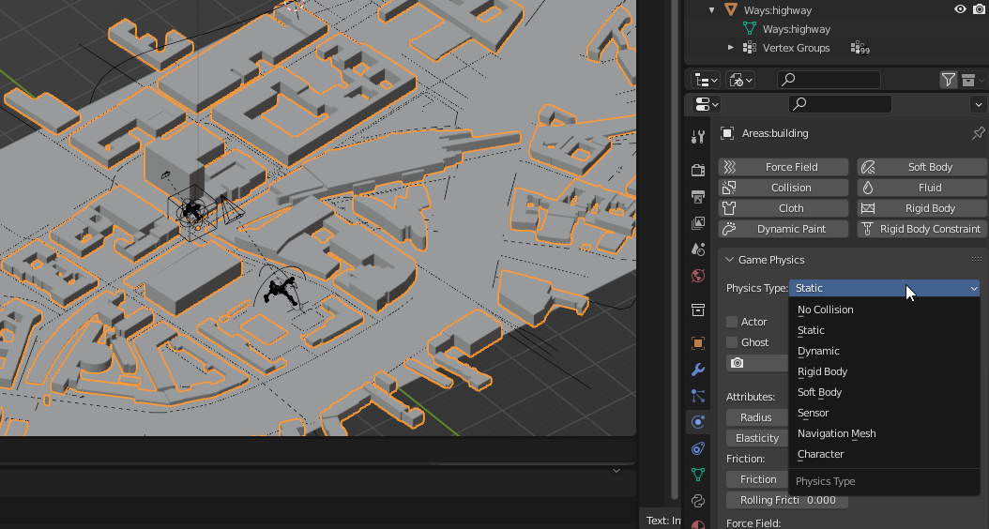
3. Nhúng đối tượng vào cảnh
Rằng buộc vật lý cho bản đồ

Slide 12
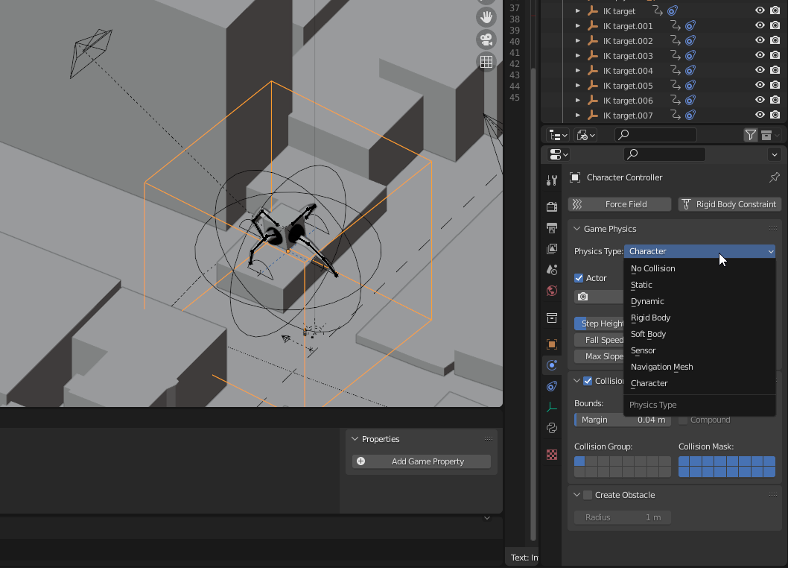
3. Nhúng đối tượng vào cảnh
Rằng buộc vật lý cho đối tượng 3D

Slide 13
4. Lập trình chuyển động cho đối tượng
Điều khiển di chuyển
Có 2 cách:
Công cụ Logic Brick Editors (LBE)
Lập trình với python với các API được cung cấp bởi Blender Game Engine(BGE)

Slide 14
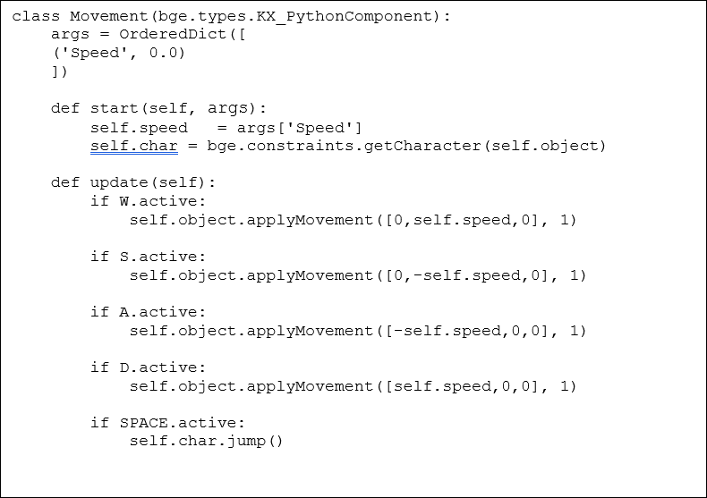
4. Lập trình chuyển động cho đối tượng
Đối tượng 3D to được thiết lập điều khiển bằng python

Slide 15
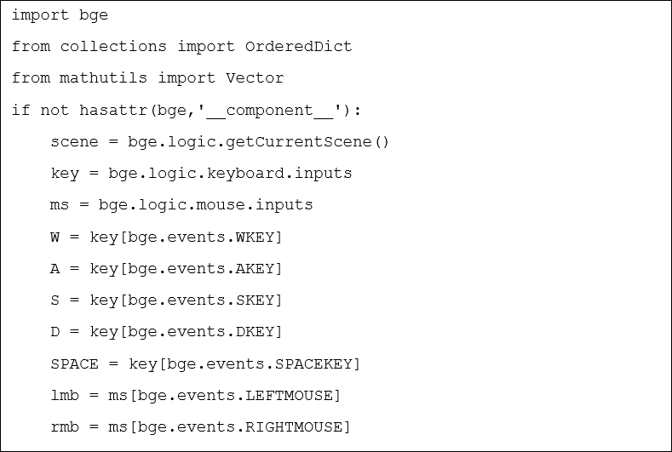
4. Lập trình chuyển động cho đối tượng
Đối tượng 3D to được thiết lập điều khiển bằng python

Slide 16
4. Lập trình chuyển động cho đối tượng
Tạo ra một class kế thừa từ KX_PythonComponent trong module upbge.
Khởi tạo các tham số.
Hàm start: Bắt đầu khi chạy chương trình
- Khởi tạo thuộc tính tốc độ(speed)
- Khởi tạo thuộc tính character
Hàm update: Khi thao tác với bàn phím
- W, S, A, D: di chuyển theo hướng tương ứng.
- SPACE: thực hiện hàm jump cung cấp bởi bge.
Tạo ra một file để khi chạy bắt các sự kiện từ bàn phím do user nhập vào

Slide 17
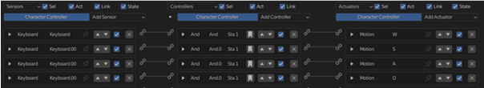
4. Tương tác đối tượng 3D trong không gian 3D
Điều khiển di chuyển bằng trình Logic Brick Editors
Các sensors là các nút “W A S D” trên bàn phím
Đối tượng phản ứng lại các sensor bằng cách thay đổi tọa độ x,y tương ứng

Slide 18
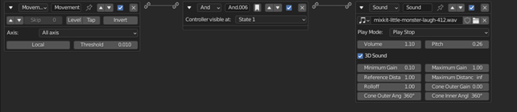
4. Tương tác đối tượng 3D trong không gian 3D
Tạo âm thanh cho đối tượng
Các sensors là sự thay đổi tọa độ của đối tượng
Đối tượng sẽ phát ra 1 đoạn âm thanh có sẵn

Slide 19
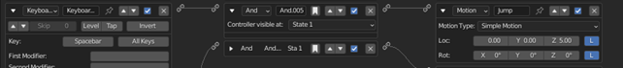
4. Tương tác đối tượng 3D trong không gian 3D
Đối tượng né vật thể
Các vật thể và đối tượng được thiết lập để không thể đi xuyên qua nhau
Để đối tượng né các vật thể thì ta thêm một cơ chế giúp đối tượng nhảy qua các vật thể chắn lối
Sensor là nút “Space” trên bàn phím
Đối tượng sẽ thay đổi tọa độ theo trục z khi nhận được sensor

Slide 20
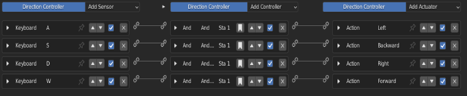
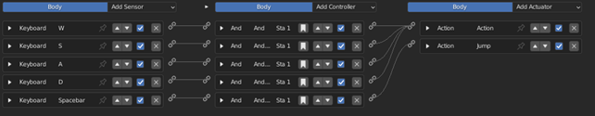
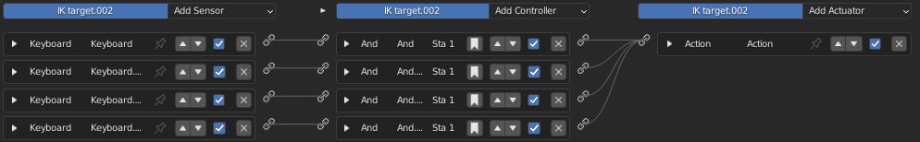
4. Tương tác đối tượng 3D trong không gian 3D
Xây dựng hoạt ảnh chuyển động của đối tượng
Sensor là các nút di chuyển
Các thành phần của đối tượng biến đổi theo 1 Action cụ thể, là 1 đoạn keyframe mà ta thiết lập cho thành phần đó

Slide 21
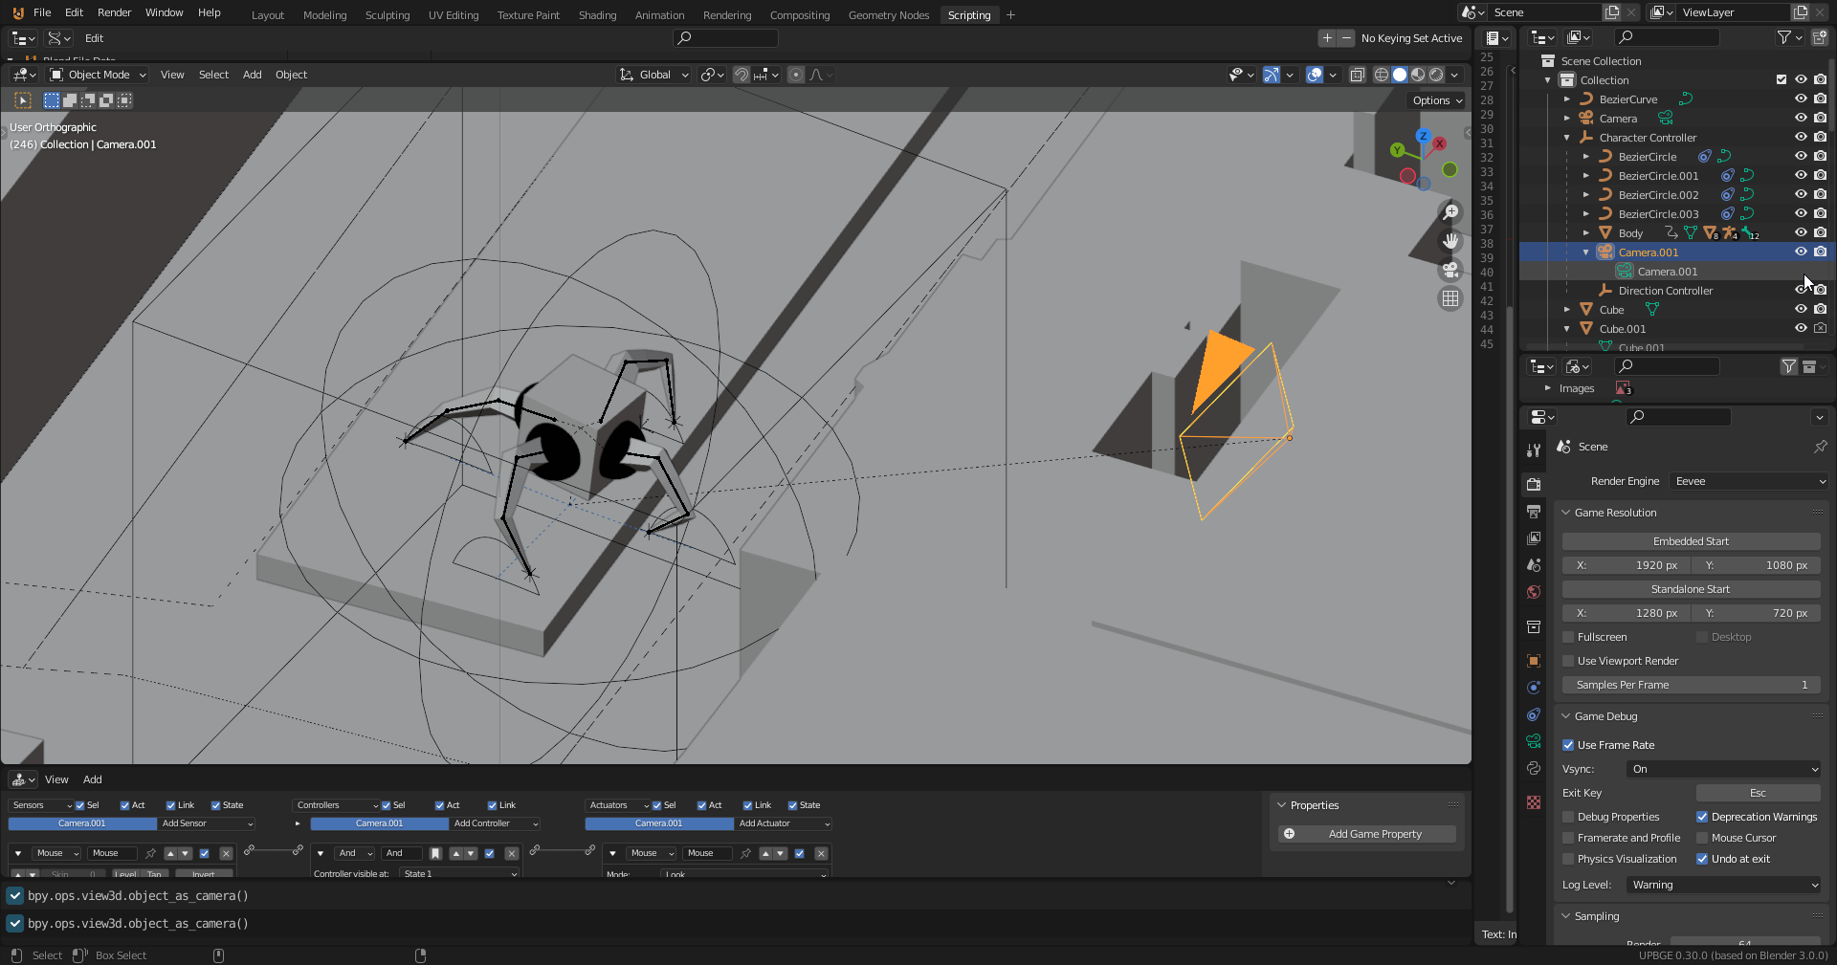
4. Lập trình chuyển động cho đối tượng
Thiết lập camera
Tạo một camera follow theo đối tượng 3D

Slide 22
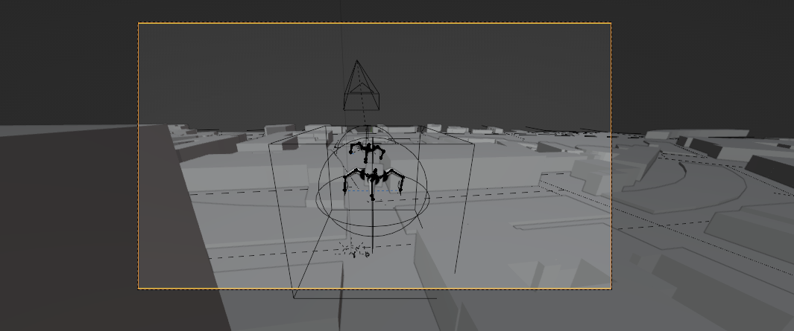
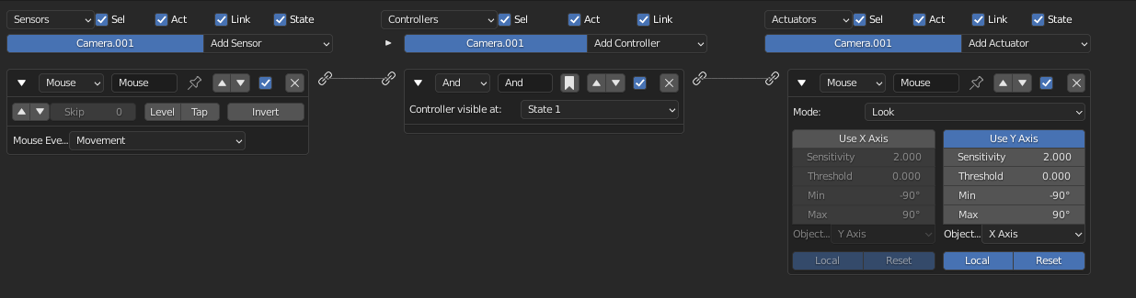
4. Lập trình chuyển động cho đối tượng
Thiết lập camera

Slide 23
THANK YOU !

